Slide 1
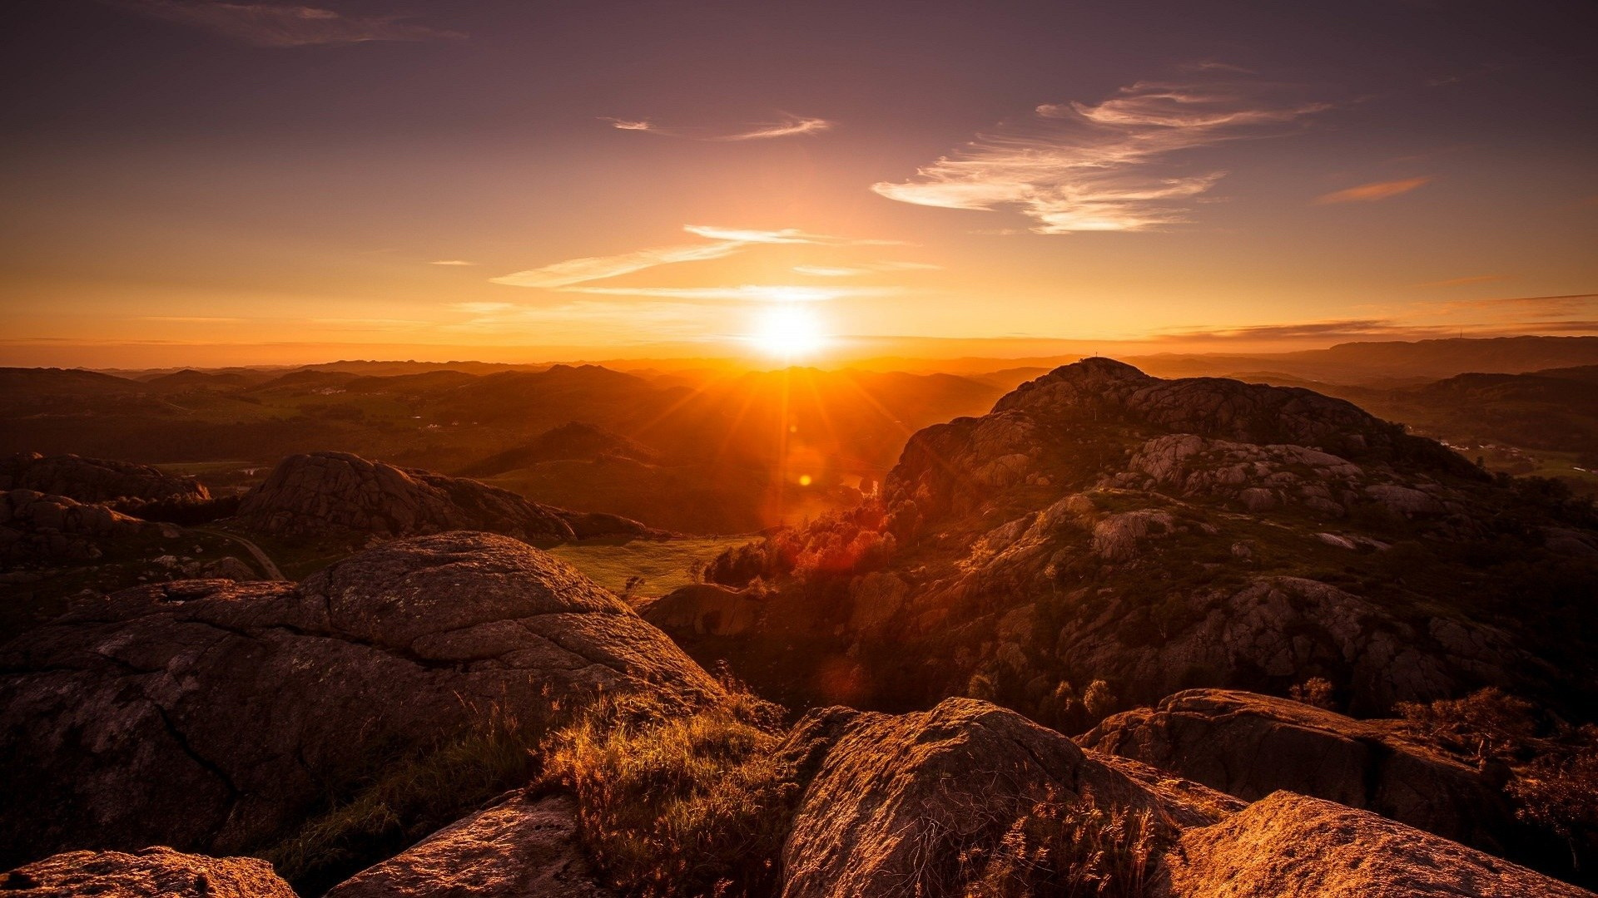
2nd SUNDAY OF LENT YEAR A
Chúa Nhật II Mùa Chay Năm A
Lent
2020
08/03/20
Hùng Phương & Thanh Quảng thực hiện

Slide 2
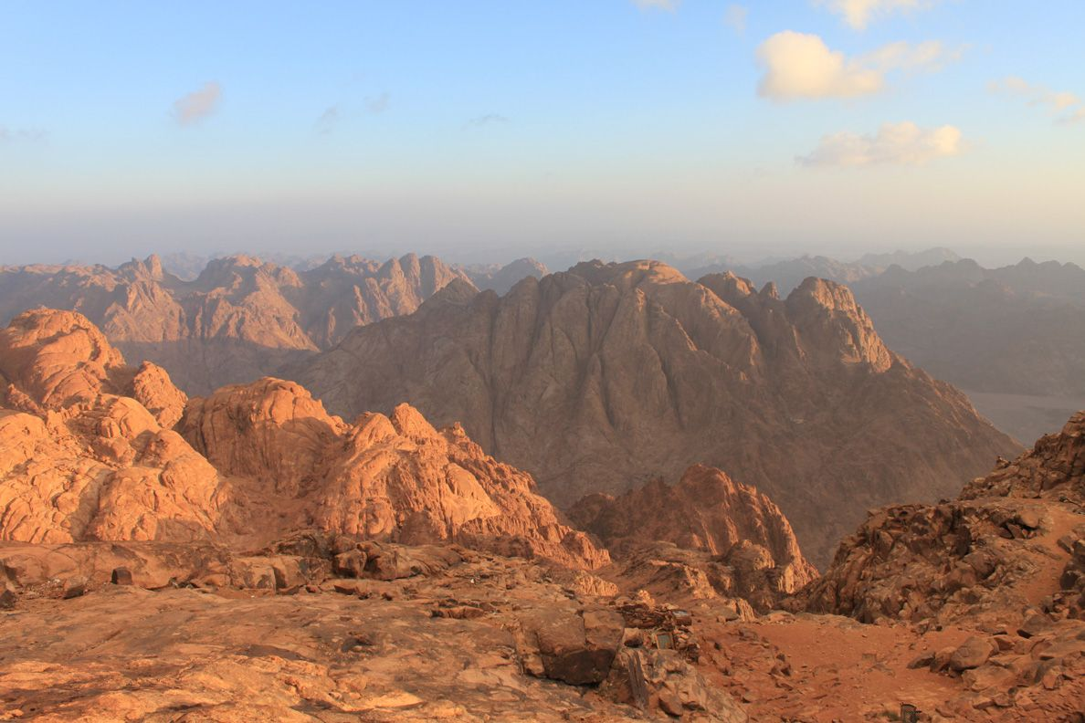
2nd SUNDAY OF LENT YEAR A
Chúa Nhật II Mùa Chay Năm A
Lent
2020

Slide 3
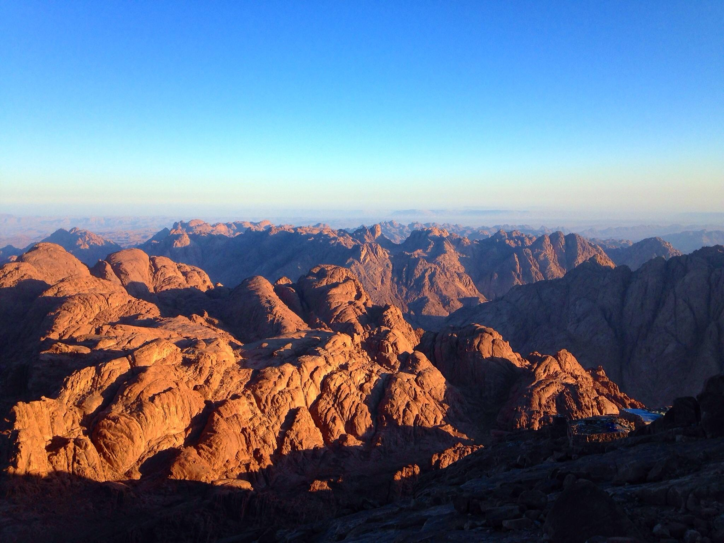
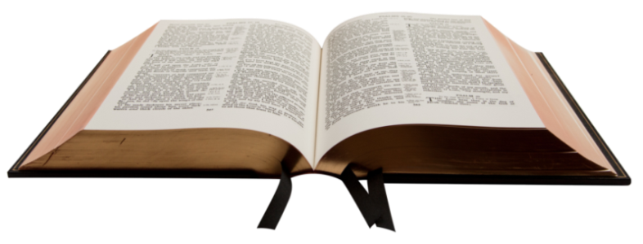
Gospel Matthew
17:1-9
Phúc Âm theo
Thánh Mátthêu
17:1-9
This is my Son, the Beloved;
he enjoys
my favour.
Listen to him
Lent
2020

Slide 4
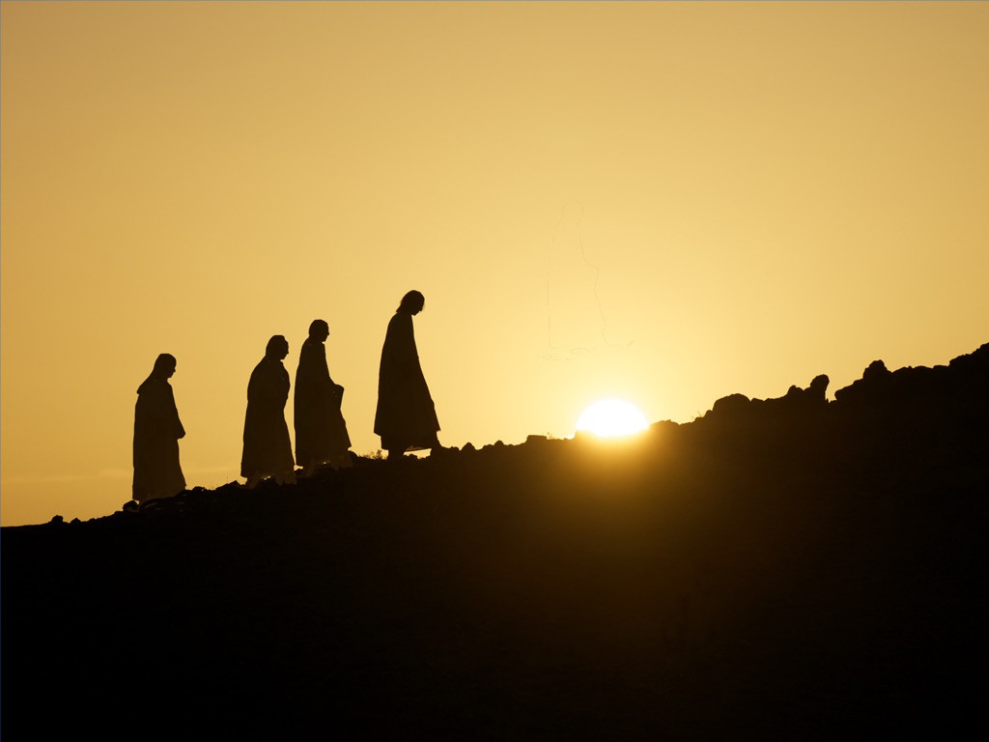
Jesus took with him Peter and James and his brother John and led them up a high mountain where they could be alone.
Khi ấy, Đức Giê-su đem các ông Phê-rô,
Gia-cô-bê và Gio-an là em ông Gia-cô-bê
đi theo mình. Người đưa các ông
đi riêng ra một chỗ, tới một ngọn núi cao.

Slide 5
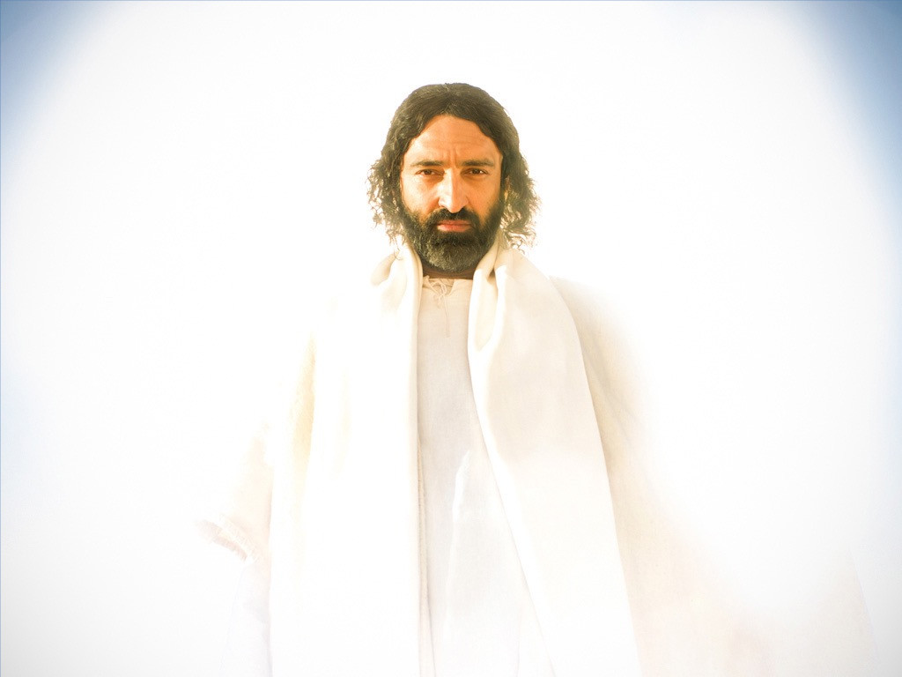
There in their presence he was transfigured;
his face shone like the sun and his clothes became as white as the light.
Rồi Người biến đổi hình dạng
trước mặt các ông. Dung nhan Người
chói lọi như mặt trời, và y phục Người
trở nên trắng tinh như ánh sáng.

Slide 6
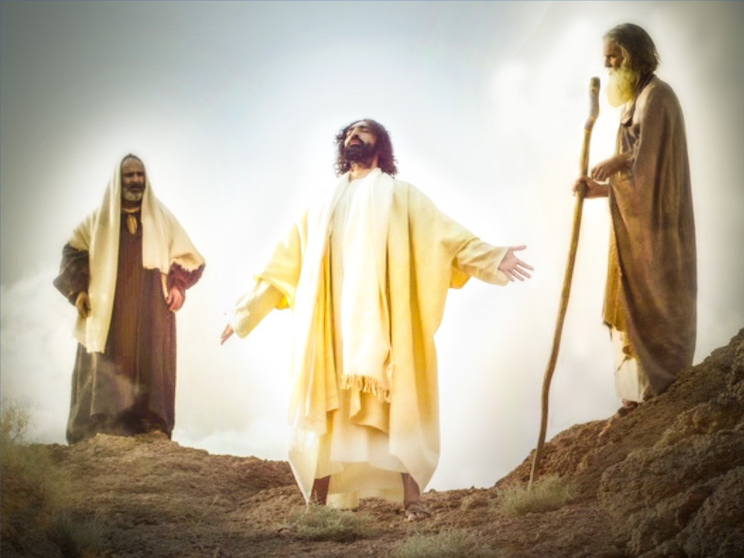
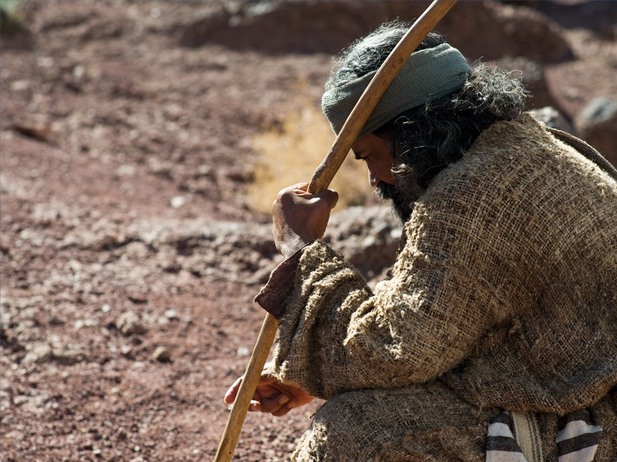
Suddenly Moses and Elijah appeared to them; they were talking with him.
Và bỗng các ông thấy ông Mô-sê và ông Ê-li-a hiện ra đàm đạo với Người.

Slide 7
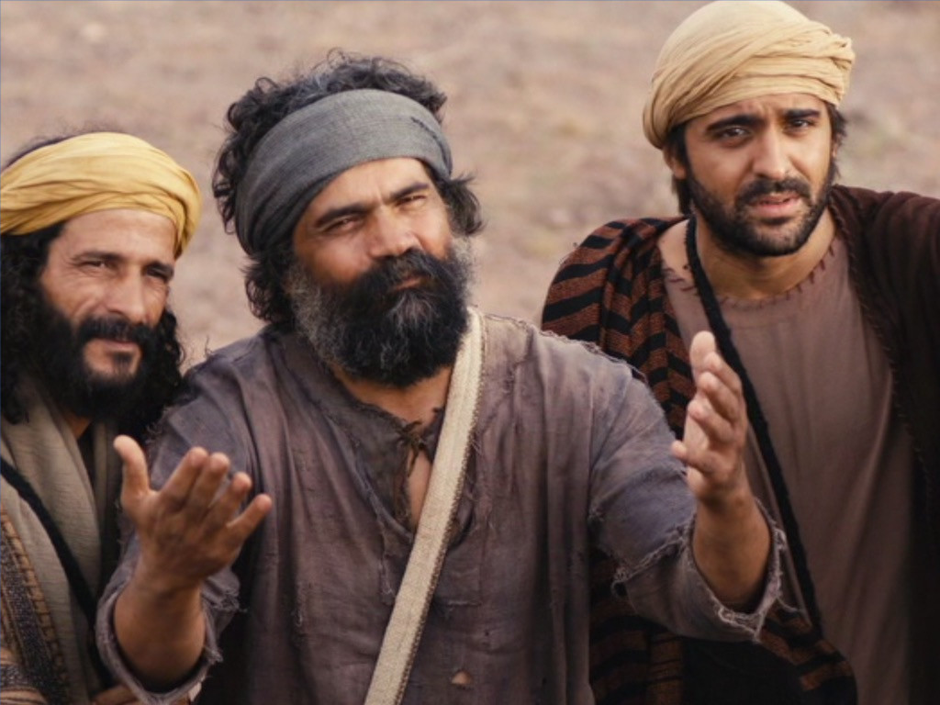
Then Peter spoke to Jesus.
Bấy giờ ông Phê-rô thưa với Đức Giê-su rằng:

Slide 8
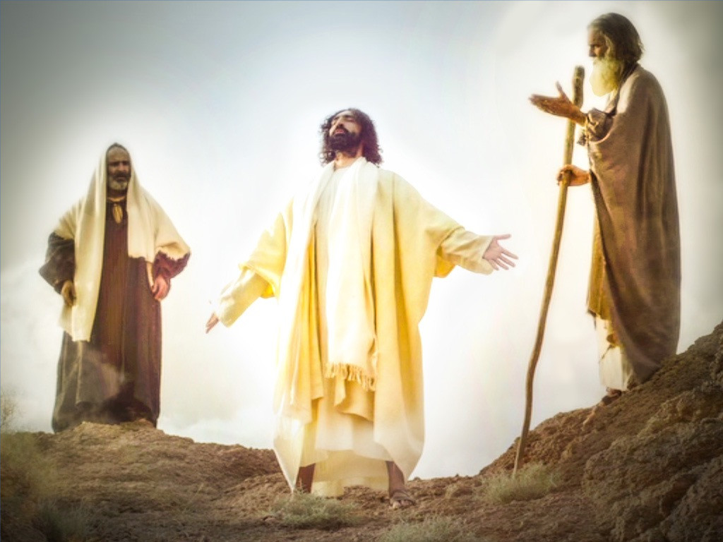
‘Lord,’ he said ‘it is wonderful for us to be here; if you wish,
I will make three tents here, one for you, one for Moses and one for Elijah.’
"Lạy Ngài, chúng con ở đây, thật là hay! Nếu Ngài muốn, con xin dựng tại đây ba cái lều, một cho Ngài, một cho ông Mô-sê,
và một cho ông Ê-li-a.

Slide 9
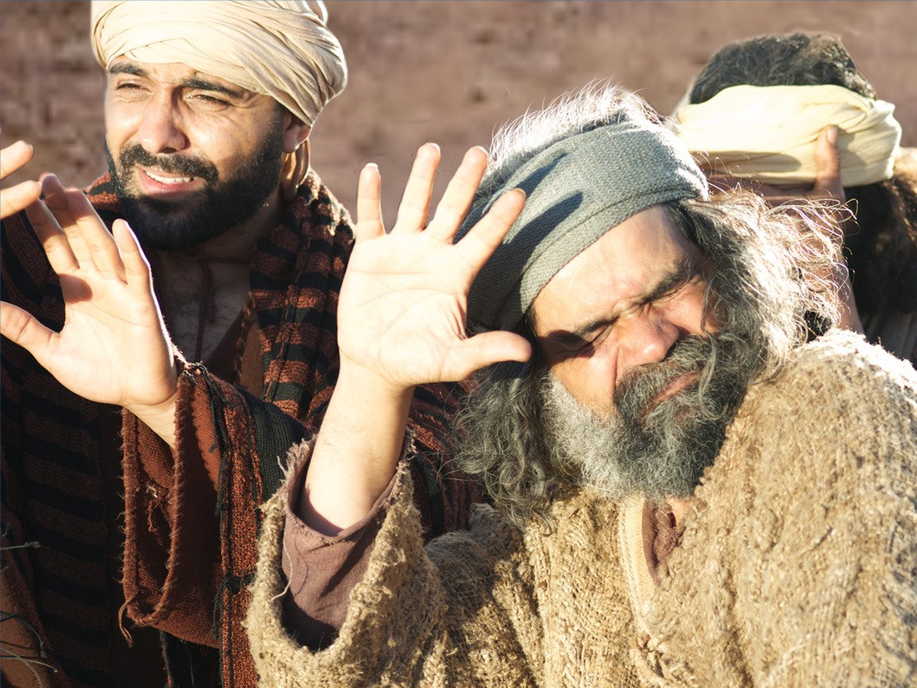
He was still speaking when suddenly a bright cloud covered them with shadow, and from the cloud there came a voice which said,
Ông còn đang nói,
chợt có đám mây sáng ngời bao phủ các ông, và có tiếng từ đám mây phán rằng:

Slide 10
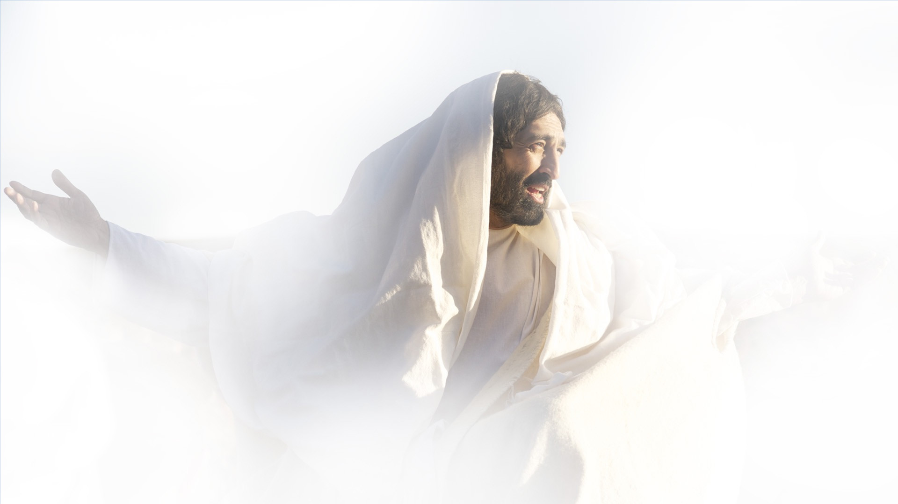
‘This is my Son, the Beloved;
he enjoys my favour. Listen to him
This is my Son, the Beloved;
he enjoys my favour.
Listen to him
"Đây là Con yêu dấu của Ta, Ta hài lòng về Người. Các ngươi hãy vâng nghe lời Người!

Slide 11
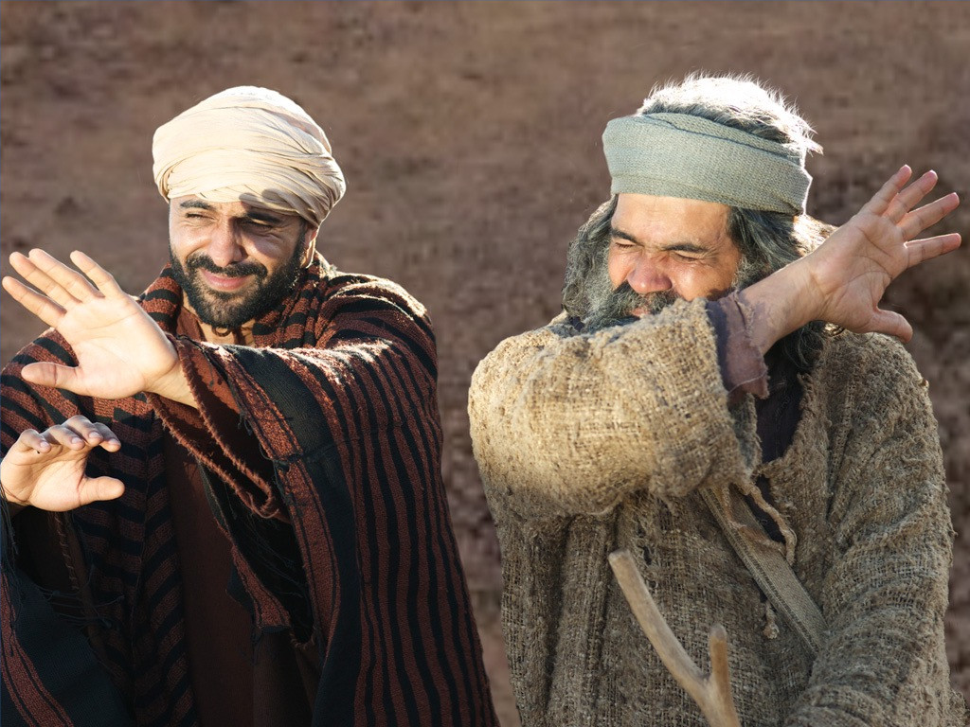
When they heard this, the disciples fell on their faces, overcome with fear.
Nghe vậy, các môn đệ kinh hoàng,
ngã sấp mặt xuống đất.

Slide 12
But Jesus came up and touched them. ‘Stand up,’ he said
‘do not
be afraid.’
Bấy giờ Đức Giê-su lại gần, chạm vào các ông và bảo: "Chỗi dậy đi, đừng sợ!

Slide 13
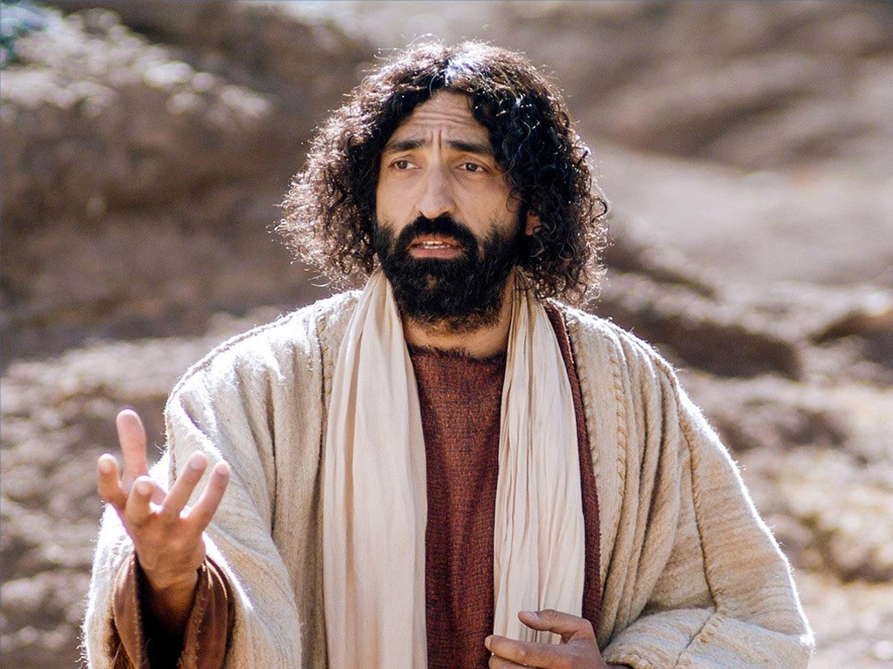
And when they raised their eyes
they saw no one but only Jesus.
Các ông ngước mắt lên, không thấy ai nữa, chỉ còn một mình Đức Giê-su mà thôi.

Slide 14
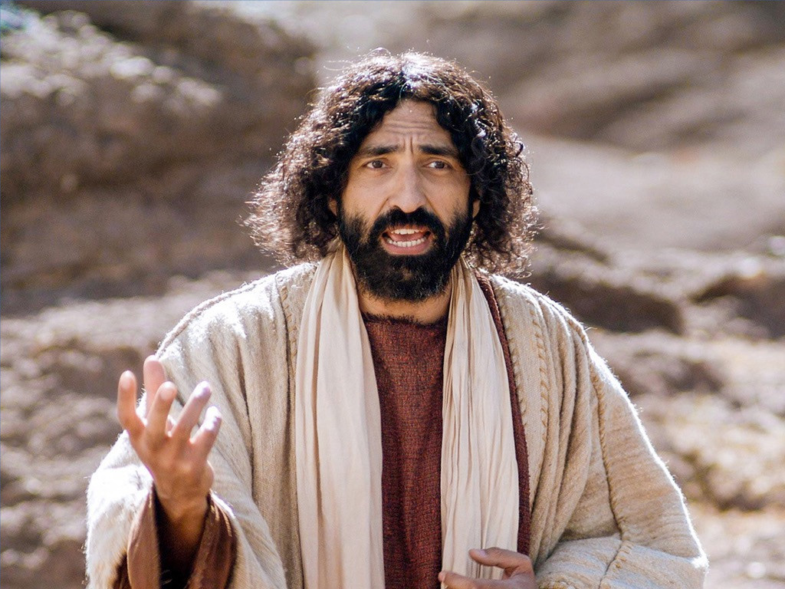
As they came down from the mountain Jesus gave them this order. ‘Tell no one about the vision until the Son of Man has risen from the dead.’..
Đang khi thầy trò từ trên núi xuống,
Đức Giê-su truyền cho các ông rằng:
"Đừng nói cho ai hay thị kiến ấy,
cho đến khi Con Người từ cõi chết trỗi dậy.“

Slide 15
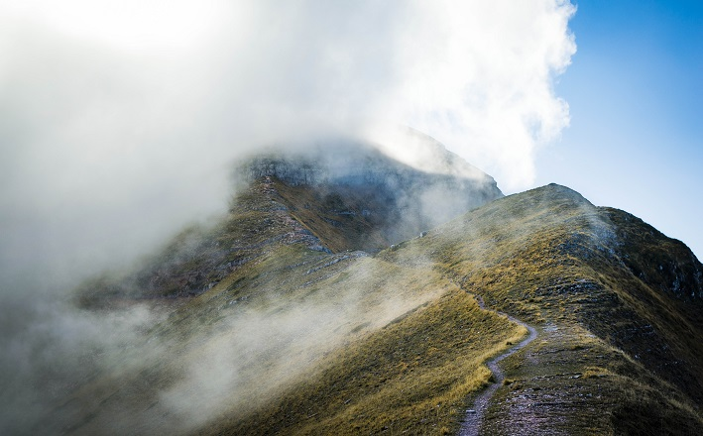
2ND SUNDAY OF LENT YEAR A
Chúa Nhật II Mùa Chay Năm A
Lent
2020

Slide 16
2ND SUNDAY OF LENT YEAR A
Lent
2020
Chúa Nhật II Mùa Chay Năm A

